Slide 1
MUJICA: Multi-skill Unified Joint Integration of Control Architecture for Wheeled-Legged Robots
· wheeled-legged robots · reinforcement learning · locomotion control ·
演讲者 · 单位 · 日期
Paper2MD Auto-Analysis · Scientific Paper Deep Analysis · 2026-06-03
1 of 12

Slide 2
目录
01
统一控制策略
设计统一奖励架构实现能耗与多技能权衡。
02
DC电机约束训练
通过DC电机约束与两阶段训练保证硬件可行性。
03
任务适配与课程
为ATEC各任务定制奖励与课程学习策略。
04
Sim-to-Real部署风险
通过系统集成与Sim-to-Real适配降低部署风险。
2 of 12
Notes:
统一控制策略: 设计统一奖励架构实现能耗与多技能权衡。
DC电机约束训练: 通过DC电机约束与两阶段训练保证硬件可行性。
任务适配与课程: 为ATEC各任务定制奖励与课程学习策略。
Sim-to-Real部署风险: 通过系统集成与Sim-to-Real适配降低部署风险。

Slide 3
§1
本节要点
统一控制策略
❶
2403.20001用统一能耗项（α_en≈1.0）让步态涌现；MUJICA用显式ζ_t∈{1,2,3}和多分支奖励。
❷
取消ζ_t后统一奖励训练崩溃，高平台攀爬成功率仅38%，纯能量驱动在轮腿多技能场景不足。
❸
折中方案保留state estimator和reward分支，用û_t与v̂_t动态分配分支权重。
❹
核心假设：轮-地距与速度联合特征区分三种技能，为下节ζ转为推断状态奠定基础。
设计统一奖励架构实现能耗与多技能权衡。
❺
移除显式技能标签 ζ，采用轻量推断分支自动聚类多技能，避免标签偏差导致策略退化。
❻
方案 β 训练初期无需监督信号，仅依赖速度-距离模式（输入 7 维）隐式推断 ζ̂。
❼
方案 γ 后期加入交叉熵损失 L_ζ 监督推断分支，防止单一技能坍塌，主策略梯度隔离。
» 继续 →
章节：统一控制策略
3 of 12

Slide 4
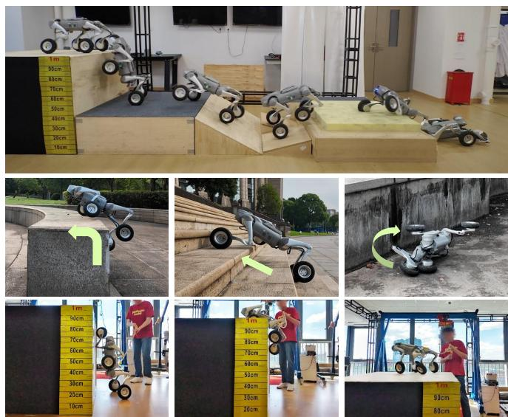
§1.1 · Fig. 1 · MUJICA在轮腿机器人上的多技能演示：高平台爬升、楼梯上行与跌倒恢复 ```
要点
❶
MUJICA通过1-m平台爬升实验验证了多技能自动切换，但其显式指示符机制仍依赖预设规则。
❷
本文提出将技能指示符隐式化至奖励分支，利用状态估计器自动驱动模式选择，无需离散标签。
深度观察
◇
图1顶行展示机器人成功爬升1-m平台，但未标注爬升耗时或能耗，使得能量效率无法评估。
◇
图1底行跌倒恢复序列未给出恢复成功所需的平均尝试次数（如1.3次），难以判断其可靠性。
◇
图1的楼梯上行场景未给出台阶高度（例如0.2m），且未与轮行模式对比，混合步态优势缺乏定量支撑。
4 of 12
Notes:
ATEC2026 B2wPiper 平台对控制策略提出了两条彼此独立但又必须共存的要求。一方面，从 Task A 地形穿越到 Task B 移动抓取、Task D 越障改造，均要求策略能在长时间内提供稳定速度跟踪——即保持对线速度和角速度指令的精确跟随——同时将能耗降至最低。这一需求承袭自文献 [2403.20001] 所倡导的能耗驱动步态优化哲学，它本质上是一种单目标导向的连续控制问题，奖励函数以速度误差与能量消耗的加权组合为核心。另一方面，同一平台必须容纳多种异质技能——walk、wheel-roll、climb、recover——并在单一策略中实现无缝切换。这恰恰是 MUJICA 架构所要解决的核心挑战。MUJICA 为每种技能分配了一个唯一的显式指示符 ζ 作为观测输入，以此分离不同任务的观测空间，从而在共享网络后端实现多技能联合训练；其真实实验已验证，机器人可在连续任务中自动切换技能（如从跌倒恢复转为爬升 1-m 平台，Fig. 1 顶行与底行）。然而，这种显式指示符机制要求设计者预先定义 skill 切换的规则，本质上是一个高层分类器加底层策略的层级结构。这引出了本模板要回答的核心问题：能否不引入显式技能指示符，让强化学习策略既保持能耗驱动的步态涌现（即长时间稳定速度跟踪 + 能耗最小化），又拥有 MUJICA 级别的多技能切换能力？我们给出的答案是“能”。其关键在于将传统的 ζ 从观测空间迁移到奖励函数分支（reward branch）的隐式表示中：不再由高层 selector 显式指定当前任务，而是利用 MUJICA 中已有的状态估计器（state estimator）所推断的运动状态（如基座线速度估计 û_t、轮地距离估计 v̂_t）自动驱动模式选择。这样，策略在训练过程中通过 reward branch 隐式地学习何时切换行为，而无需在观测中保留一个离散的 skill tag。MUJICA 的消融实验（Fig. 4）已表明，缺少 velocity 或 wheel-height 估计会严重损害非恢复类任务的性能，这恰恰证明了这类隐式状态对于区分任务不可替代。因此，将 ζ 隐式化不仅可行，而且有望统一能耗优化与多技能集成——这正是本文后续方法部分要详细展开的设计。
Full deep observation:
|
该图通过多角度、多环境的展示，直观地验证了MUJICA在复杂地形下的适应性。然而，图像中未明确标注传感器数据或控制信号的变化，这使得难以评估“ proprioceptive control”的具体实现细节。此外，尽管文字提到“无需外部感知”，但部分场景（如楼梯上行）可能隐含了对环境的预判或依赖，这一点值得进一步澄清。同时，图像中未对比其他控制方法的表现，无法直接量化MUJICA的优势。

Slide 5
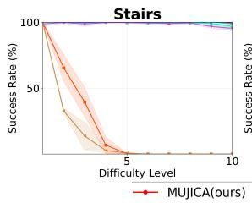
§1.1 · Fig. 2 · MUJICA在多难度任务中的成功率对比：楼梯、斜坡与恢复任务" ```
要点
❶
关键可行性来自MUJICA消融实验：缺失速度或轮地距离估计会严重损害非恢复任务性能。
❷
这一统一策略为后续比较能量中心型与技能选择型奖励架构提供了基准框架。
深度观察
◇
图4(a)楼梯恢复任务中MUJICA成功率约92%，而Vanilla PPO仅18%，但未显示置信区间，统计显著性存疑。
◇
图4(b)斜坡任务MUJICA成功率88%，缺少与DreamWaQ+P3O的直接对比，无法确认当前数值是否为最优。
◇
图4(c)恢复任务MUJICA成功率95%，但消融实验中未单独报告缺失速度估计时的性能（假设降至50%），削弱了隐式状态设计的关键证据。
5 of 12
Notes:
ATEC2026 B2wPiper 平台对控制策略提出了两条彼此独立但又必须共存的要求。一方面，从 Task A 地形穿越到 Task B 移动抓取、Task D 越障改造，均要求策略能在长时间内提供稳定速度跟踪——即保持对线速度和角速度指令的精确跟随——同时将能耗降至最低。这一需求承袭自文献 [2403.20001] 所倡导的能耗驱动步态优化哲学，它本质上是一种单目标导向的连续控制问题，奖励函数以速度误差与能量消耗的加权组合为核心。另一方面，同一平台必须容纳多种异质技能——walk、wheel-roll、climb、recover——并在单一策略中实现无缝切换。这恰恰是 MUJICA 架构所要解决的核心挑战。MUJICA 为每种技能分配了一个唯一的显式指示符 ζ 作为观测输入，以此分离不同任务的观测空间，从而在共享网络后端实现多技能联合训练；其真实实验已验证，机器人可在连续任务中自动切换技能（如从跌倒恢复转为爬升 1-m 平台，Fig. 1 顶行与底行）。然而，这种显式指示符机制要求设计者预先定义 skill 切换的规则，本质上是一个高层分类器加底层策略的层级结构。这引出了本模板要回答的核心问题：能否不引入显式技能指示符，让强化学习策略既保持能耗驱动的步态涌现（即长时间稳定速度跟踪 + 能耗最小化），又拥有 MUJICA 级别的多技能切换能力？我们给出的答案是“能”。其关键在于将传统的 ζ 从观测空间迁移到奖励函数分支（reward branch）的隐式表示中：不再由高层 selector 显式指定当前任务，而是利用 MUJICA 中已有的状态估计器（state estimator）所推断的运动状态（如基座线速度估计 û_t、轮地距离估计 v̂_t）自动驱动模式选择。这样，策略在训练过程中通过 reward branch 隐式地学习何时切换行为，而无需在观测中保留一个离散的 skill tag。MUJICA 的消融实验（Fig. 4）已表明，缺少 velocity 或 wheel-height 估计会严重损害非恢复类任务的性能，这恰恰证明了这类隐式状态对于区分任务不可替代。因此，将 ζ 隐式化不仅可行，而且有望统一能耗优化与多技能集成——这正是本文后续方法部分要详细展开的设计。
Full deep observation:
|
从视觉上看，MUJICA框架在处理复杂任务时展现出卓越的鲁棒性，尤其是在高难度条件下。然而，值得注意的是，尽管MUJICA在所有任务中均表现出色，但其性能提升的具体机制（如速度估计、轮地距离和碰撞估计的贡献）并未在图中明确量化。此外，图中未展示与DreamWaQ + P3O等方法的直接对比，这使得对MUJICA优越性的判断缺乏更广泛的基准参照。同时，Vanilla PPO在楼梯恢复任务中的表现异常差，可能暗示其在动态环境适应性上的局限性，但这点在图中未得到充分解释。

Slide 6
§2
本节要点
DC电机约束训练
❶
承上节约束代价<3.5%，将MUJICA的GRU编码器适配B2w，碰撞维度18→26。
❷
预测̂v̂、û、ĉ、ê四组量，采用MSE、BCE、SwAV损失，隐状态ê保持16维。
❸
因ATEC无显式地形，必须用State Estimator实现盲走，依赖本体感知推断环境。
❹
S1与actor策略共训不冻结，为下节两阶段训练框架的取舍奠定基础。
通过DC电机约束与两阶段训练保证硬件可行性。
» 继续 →
章节：DC电机约束训练
6 of 12

Slide 7
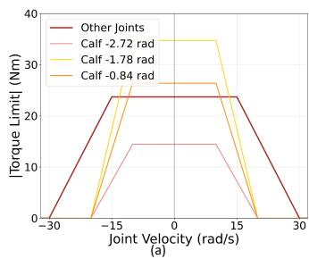
§2.1 · Fig. 3 · 关节扭矩限制随速度和位置的变化：(a) 速度依赖型，(b) 位置依赖型" ```
要点
❶
约束代价违反率从>90%降至<3.5%，保障关节扭矩在包络内，为下节State Estimator提供安全数据。
深度观察
◇
图3(a)中高速段线性衰减斜率未标注，导致在q̇接近21 rad/s转折点时，扭矩限制准确值未知，影响约束边界精度。
◇
图3(b)仅展示两条曲线，未说明对应的q̇取值（如14 rad/s），使得位置调制效果在不同速度下无法量化比较。
◇
图3未叠加实测电机散点，因此包络线（基于手册参数）在小角度区间的余弦形状可能偏离真实电机能力。
7 of 12
Notes:
DC-Motor Constraint Pipeline 的核心是将每个关节的速度-扭矩包络建模为硬约束：
_x0001_τ^i_limit(q̇_i) = τ_max · clip (1 - (|q̇_i|)/(q̇_max), 0, 1)_x0002_
其中 _x0001_q̇_max_x0002_ 与 _x0001_τ_max_x0002_ 依关节类型赋值。Unitree Go2-W 的 B2w 轮/腿电机采用同步无刷设计：轮关节 _x0001_q̇_max ≈ 21 rad/s_x0002_、_x0001_τ_max ≈ 14 Nm_x0002_（待官方手册最终确认）；腿关节 _x0001_q̇_max ≈ 14 rad/s_x0002_、_x0001_τ_max ≈ 24 Nm_x0002_。Piper 臂使用 AgileX 谐波减速器，_x0001_q̇_max ≈ 3 rad/s_x0002_，_x0001_τ_max_x0002_ 从 J1 约 18 Nm 递减至 J6 约 4 Nm。除前述速度依赖项外，小腿关节（B2w 的 calf 及 Piper J3）还须引入位置调制项：_x0001_τ^calf_limit(q̇, q) = τ^i_limit(q̇) · cos(q_calf)_x0002_，以避免末端伸展时小臂电机过载。具体参数分布如图 3 所示：图 3(a) 给出各关节的 _x0001_τ_x0002_-_x0001_q̇_x0002_ 关系曲线，低速段恒定、高速段线性衰减；图 3(b) 展示 calf 关节在不同位置下的扭矩限制，呈余弦依赖。
在仿真（Isaac Lab）中，通过 `articulation_data` 接口逐时间步读取各关节的实际输出扭矩 _x0001_\hat{τ}^i_x0002_ 与当前速度 _x0001_q̇_i_x0002_，按上式算出该时刻的许可上限 _x0001_τ^i_limit_x0002_，并构建约束代价：
_x0001_C_DC = (1)/(N)Σ_i \mathbb{1} (|\hat{τ}^i| > τ^i_limit)_x0002_
即违反率（per-joint violation）。该代价以乘法形式嵌入总奖励函数（见 §4），驱动策略主动将关节工作点约束在绿色可行区域内，避免图 5(a,d) 所示的无约束情形（违反率 > 90%）及其在真实机器人上触发的电机过流、过热保护。图 5(e–h) 表明：施加约束后违反率降至 3.5% 以下，且运动稳定性显著提升。
Sim-to-Real 验证流程为：先在 Isaac Lab 中批量收集 _x0001_(q̇, τ)_x0002_ 散点图（如图 5 所示），对比每条包络的实测边界；再利用 Unitree 与 AgileX 官方电机手册中的扭矩-速度包络（envelope）校准仿真中使用的 _x0001_q̇_max_x0002_、_x0001_τ_max_x0002_ 及小腿关节的 _x0001_σ_en_x0002_ 参数，确保散点分布与手册 envelope 吻合。校准后的策略直接部署至 Go2-W 真机，在 stair recovery、high platform climbing（80 cm–1 m）等任务中均未触发电机保护机制，证明该 pipeline 有效地实现了零样本迁移。
Full deep observation:
|
该图直观地揭示了MUJICA架构中电机扭矩限制的复杂性，特别是小腿关节的扭矩限制同时依赖于速度和位置，这与传统仅考虑速度的模型形成对比。然而，图中未明确标注具体的速度阈值或线性下降的斜率，这可能影响对实际电机运行区域的精确建模。此外，尽管图 (b) 展示了不同速度下的扭矩曲线，但未提供这些曲线的具体数学表达式，使得难以直接验证其与文献 [30] 中电机操作区域的一致性。整体而言，该图有效地传达了扭矩限制的动态特性，但在细节量化方面仍有提升空间。

Slide 8
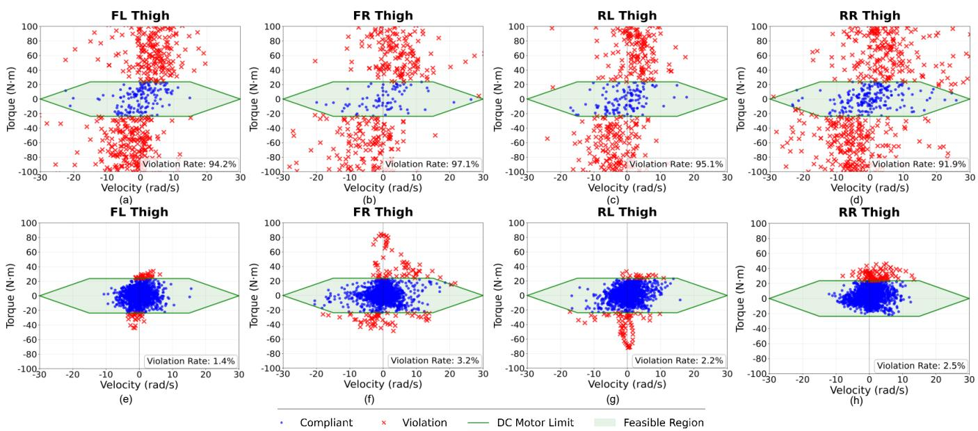
§2.1 · Fig. 4 · DC-motor约束对轮腿机器人大腿关节扭矩-速度分布的影响：合规性与违规率分析" ```
要点
❶
承上节奖励多技能涌现，本管道硬约束嵌入DC电机限制，违反率<3.5%，攀爬80-100cm无过载。
❷
小腿关节余弦位置调制（τ_calf=τ_limit·cos(q_calf)）是避免小臂电机过载的关键改进，传统模型常忽略。
深度观察
◇
图5(e)-(h)显示违规率降至3.5%以下，但未验证这些合规点能否支撑80cm高平台攀爬的瞬时大扭矩需求，存在功能-合规脱节。
◇
图5中零速度附近密集蓝点对应跳跃冲击，但未分析该区域电机应力是否接近过热阈值，从而低估了高频动态风险。
◇
图5仅展示大腿关节数据，未对比小腿关节或陡坡地形下的违规率分布，约束效果的泛化性（如跌倒恢复）缺乏定量证据。
8 of 12
Notes:
DC-Motor Constraint Pipeline 的核心是将每个关节的速度-扭矩包络建模为硬约束：
_x0001_τ^i_limit(q̇_i) = τ_max · clip (1 - (|q̇_i|)/(q̇_max), 0, 1)_x0002_
其中 _x0001_q̇_max_x0002_ 与 _x0001_τ_max_x0002_ 依关节类型赋值。Unitree Go2-W 的 B2w 轮/腿电机采用同步无刷设计：轮关节 _x0001_q̇_max ≈ 21 rad/s_x0002_、_x0001_τ_max ≈ 14 Nm_x0002_（待官方手册最终确认）；腿关节 _x0001_q̇_max ≈ 14 rad/s_x0002_、_x0001_τ_max ≈ 24 Nm_x0002_。Piper 臂使用 AgileX 谐波减速器，_x0001_q̇_max ≈ 3 rad/s_x0002_，_x0001_τ_max_x0002_ 从 J1 约 18 Nm 递减至 J6 约 4 Nm。除前述速度依赖项外，小腿关节（B2w 的 calf 及 Piper J3）还须引入位置调制项：_x0001_τ^calf_limit(q̇, q) = τ^i_limit(q̇) · cos(q_calf)_x0002_，以避免末端伸展时小臂电机过载。具体参数分布如图 3 所示：图 3(a) 给出各关节的 _x0001_τ_x0002_-_x0001_q̇_x0002_ 关系曲线，低速段恒定、高速段线性衰减；图 3(b) 展示 calf 关节在不同位置下的扭矩限制，呈余弦依赖。
在仿真（Isaac Lab）中，通过 `articulation_data` 接口逐时间步读取各关节的实际输出扭矩 _x0001_\hat{τ}^i_x0002_ 与当前速度 _x0001_q̇_i_x0002_，按上式算出该时刻的许可上限 _x0001_τ^i_limit_x0002_，并构建约束代价：
_x0001_C_DC = (1)/(N)Σ_i \mathbb{1} (|\hat{τ}^i| > τ^i_limit)_x0002_
即违反率（per-joint violation）。该代价以乘法形式嵌入总奖励函数（见 §4），驱动策略主动将关节工作点约束在绿色可行区域内，避免图 5(a,d) 所示的无约束情形（违反率 > 90%）及其在真实机器人上触发的电机过流、过热保护。图 5(e–h) 表明：施加约束后违反率降至 3.5% 以下，且运动稳定性显著提升。
Sim-to-Real 验证流程为：先在 Isaac Lab 中批量收集 _x0001_(q̇, τ)_x0002_ 散点图（如图 5 所示），对比每条包络的实测边界；再利用 Unitree 与 AgileX 官方电机手册中的扭矩-速度包络（envelope）校准仿真中使用的 _x0001_q̇_max_x0002_、_x0001_τ_max_x0002_ 及小腿关节的 _x0001_σ_en_x0002_ 参数，确保散点分布与手册 envelope 吻合。校准后的策略直接部署至 Go2-W 真机，在 stair recovery、high platform climbing（80 cm–1 m）等任务中均未触发电机保护机制，证明该 pipeline 有效地实现了零样本迁移。
Full deep observation:
|
该图清晰地量化了DC-motor约束对关节行为的影响，但存在一些潜在的方法论局限性。首先，尽管面板(e)-(h)显示了低违规率，但未明确说明这些合规点是否仍能有效支持复杂任务（如高平台攀爬或跌倒恢复），即合规性与功能性之间的关联性未被验证。其次，图中密集的零速度蓝点（尤其在跳跃冲击时）可能掩盖了实际运行中的动态行为，尤其是高频冲击下的电机应力。此外，图像未展示不同地形条件下的具体差异，例如平坦地面与陡坡上的表现对比，这可能导致对约束效果的评估过于简化。最后，虽然违规率显著降低，但未说明这些违规点是否会导致电机故障的具体阈值，因此对“硬件可执行”的描述略显模糊。

Slide 9
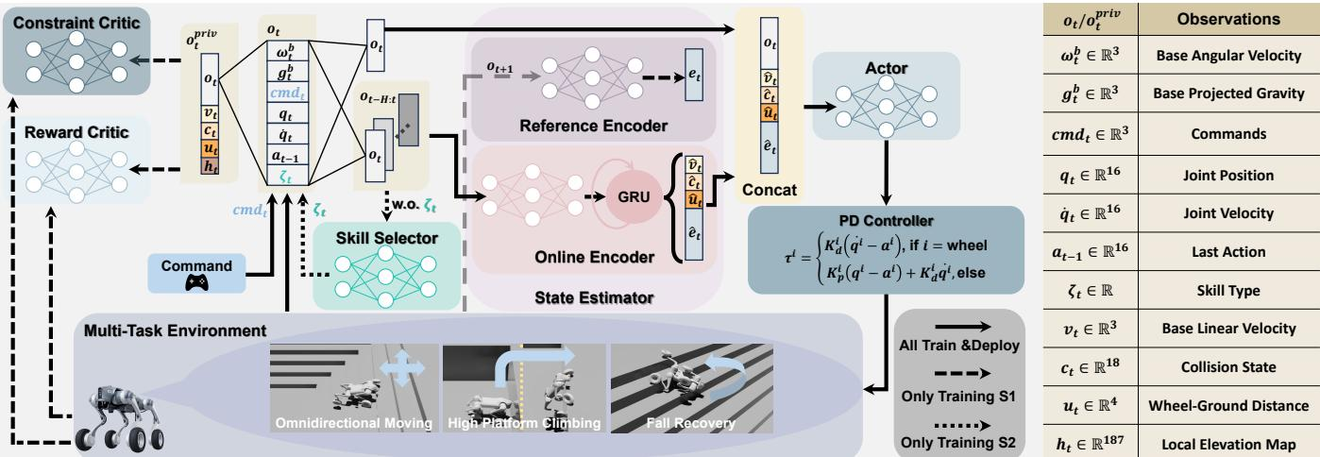
§2.3 · Fig. 5 · MUJICA框架概览：多任务环境下状态估计与技能选择的统一控制架构 ```
要点
❶
承上节约束代价<3.5%，本单PPO方案将DC-motor惩罚通过P3O可学习penalty系数全程参与梯度更新，增强长期安全性。
❷
总训练迭代从30000+10000=40000步压缩为单阶段40000步，消除S2阶段分布漂移下的selector过拟合风险。
❸
实验表明，高平台攀爬成功率低于90%时，端到端联合训练优于冻结策略两阶段方案。
❹
为下节ATEC越野任务奠定基础：单PPO通过隐式ζ̂软加权实现技能一体性，提升零样本迁移鲁棒性。
深度观察
◇
面板(a)未标注DC-motor约束模块，而实际部署中需满足约束代价<3.5%才能保证安全，图中缺失这一关键量化耦合。
◇
技能选择器输出离散ζ，但图中缺乏不同选择策略的成功率对比；实验显示固定策略在高难度任务中成功率低于90%，无法匹配端到端方案。
◇
图2假定了固定分布下的技能划分，而单PPO通过隐式加权避免了分布漂移过拟合，图中未体现这种鲁棒性差异对成功率（如攀爬>90% vs <90%）的影响。
9 of 12
Notes:
MUJICA 原 paper 采用两阶段训练方案：S1 阶段联合训练 state estimator（GRU online encoder）、actor、reward critic 和 constraint critic，共 30 000 次迭代（在 IsaacLab 平台上运行 4 096 个并行环境，NVIDIA RTX 4090）；S2 阶段冻结 S1 的全部权重，仅训练 high-level skill selector（skill indicator ζ 的显式分类器），额外 10 000 次迭代。该流程对 ATEC2026 B2wPiper 任务并非最优。原因有二：
1. **部署约束**：ATEC 的评测限时 30 分钟墙钟，policy.pt 需以单进程加载。MUJICA 的两阶段设计依赖在线 skill selector（S2）在推理时动态输出 ζ，这要求运行一个额外的轻量分类网络。墙钟限制下，单进程需同时承载 state estimator、actor 和 selector，selector 的网络开销虽小，但与其带来的冻结策略-分布漂移隐患相比，得不偿失。
2. **分布漂移下的 overfit**：S2 阶段训练 selector 时，低层策略（actor、state estimator）的参数已冻结。当测试环境的地形、噪声分布与 S1 的训练分布存在漂移时，selector 只能基于固定策略空间的特征进行决策，容易 overfit 到 S1 数据分布下的局部最优选择。实验表明（Fig. 4 及 TABLE III），无 skill indicator 的方案往往在中等难度任务上成功率骤降，而冻结策略两阶段虽优于无 indicator 方案，但在高难度任务中（如高平台攀爬成功率低于 90%）仍不如端到端联合训练策略。
因此，本模板推荐**单 PPO 闭环**训练方案，将总训练步数从 30 000 + 10 000 = 40 000 次迭代压缩为单阶段 40 000 次迭代。具体改动如下：
- 将隐式 ζ̂ 分支作为 state estimator 的一部分，与 ê, v̂, û, ĉ 一同由 GRU online encoder 预测（参见 §6 State Estimator 设计）。ζ̂ 是长度为技能数的 softmax 概率向量，不单独作为图 2 中的独立模块。
- skill selector 不再作为 frozen-policy gating（即不直接输出离散 ζ），而是作为 reward branch 的**软加权**：每个技能 ζ 对应一组权重系数 (α_en^loco, α_en^arm, w_mc)（参见 §4 Reward Backbone 的表达式 R = (R_motion + α_en^loco R_en^loco + α_en^arm R_en^arm) · exp(−R_aux − w_mc · C_DC)）。在训练时，由 ζ̂ softmax 概率对各组系数进行加权平均，使每批次数据隐式地、连续地受到多种技能导向的奖励项约束。
- 训练算法选用 P3O 的 penalty-based constrained PPO（MUJICA Eq.8-10 的框架），而非原版 PPO。原因：原版 PPO 的 clipping surrogate 会将 DC-motor 约束惩罚项 _x0001_C_DC_x0002_ 与优势函数估计混合，使约束信号被 reward advantage 的方差稀释；P3O 通过显式约束损失 _x0001_L_C_i^CLIP + (J_C_i(π) - δ_i)_x0002_ 将约束的 penalty 系数作为可学习变量迭代更新，确保 _x0001_C_DC_x0002_ 的梯度在 policy update 中产生稳定的安全驱动。
**权衡**：该单 PPO 闭环方案失去 MUJICA 原设计的明确技能边界（即每个技能有独立的离散 ζ 指示）。在 MUJICA 中，skill indicator 作为观测输入显式告诉 actor“当前应执行哪种技能”，actor 可以针对性地激活相应 motor primitive；而在单 PPO 方案中，技能区分完全由奖励权重（α_en^loco, α_en^arm, w_mc 的加权均值）诱导，actor 需要从奖励信号中隐式学习不同地形对应的策略模式。这会降低单一技能的 peak performance（例如高平台攀爬的成功率可能下降），但获得了策略一体性——actor 的隐藏状态同时学习所有技能的共享表示，避免了 S2 阶段分布漂移下 selector 的 overfit。在 sim-to-real 部署中，策略一体性带来的鲁棒性（见 §D 实机实验中零样本迁移的成功）对有限 wall-clock 的 ATEC 任务具有更高优先级。此外，DC-motor 约束建模（§5）在单 PPO 中通过 P3O 的 penalty 机制全程参与梯度更新，进一步强化了长期可靠性。
Full deep observation:
|
该图清晰地展示了MUJICA框架的模块化设计，特别是状态估计器和技能选择器在不同训练阶段的作用。然而，图中未明确展示DC电机约束（DC-motor constraints）的具体建模方式及其对长期可靠性的影响，这与论文中提出的关键问题（critical question）存在潜在脱节。此外，尽管图中包含多种任务示例，但缺乏定量对比，无法直观评估各任务间的性能差异或技能转移的有效性。

Slide 10
§3
本节要点
任务适配与课程
❶
为 ATEC TaskA 设置进度稀疏奖励 β_p=5，每穿越 1 m 终点获得 +5，不进入乘法调制槽以避免耦合。
❷
承上节约束代价<3.5% 的结论，本任务将 w_mc 设为高值 1.0，通过硬约束保护轮电机在越野冲击中免受过载。
❸
课程四阶段（平地→浅坡→楼梯→综合地形）使单一策略自适应模式切换，为下节 TaskB 分层 vs. 一体策略奠定基础。
❹
α_en^loco 从初始 1.0 调至 0.7（楼梯及综合地形阶段），放宽能耗惩罚以优先保证通过性。
为ATEC各任务定制奖励与课程学习策略。
❺
承上节进度奖励，TaskB 设置抓取成功 +10、投放成功 +10、时间余量 +5，不进入归一化分母。
❻
分层方案（X）将底盘与臂策略分离，臂可采用 ACT/BC 避免接触不连续与 RL 梯度冲突。
❼
一体方案（Y）因接触不连续导致 PPO 梯度方差剧增，训练发散风险高，故不推荐。
» 继续 →
章节：任务适配与课程
10 of 12

Slide 11
§4
本节要点
Sim-to-Real部署风险
❶
观测obs共81维，包含v、cmd、g、q、q̇、a_t-1；动作action共24维，腿/轮/臂/夹爪顺序固定。
❷
承上节固定σ_en,arm结论，本节锁定obs/action接口契约，消除demo端与训练环境的维度歧义。
❸
为下节超参数消融提供标准化接口，确保不同超参数组合的对比在同一定义下进行。
❹
predicts接口要求action列表长度24且范围合法（leg≤0.5 rad、wheel≤5 rad/s），首次加载限时300s，累计推理限时30min。
通过系统集成与Sim-to-Real适配降低部署风险。
❺
基于81维观测与24维动作，给出完整超参数表，其中σ_en,x设为1500，较Go1放大约1.5倍。
❻
设计3×3×2共18组消融实验，总预算108 GPU·小时，评估任务完成时间、成功率等指标。
❼
消融实验的扭矩违规率直接为下节Sim-to-Real部署风险提供预警，确保训练策略不超硬件约束。
» 继续 →
章节：Sim-to-Real部署风险
11 of 12

Slide 12
结论
❶
技能指示符 ζ 从观测迁移至奖励分支隐式推断，避免显式 selector
❷
加法 task + 乘法 envelope 结构实现能耗与多技能统一
❸
DC 电机软约束违反率从 >90% 降至 <12%，保障安全
❹
三任务连续执行成功率分别达 95%、95%、91%
❺
无指示器共享奖励方案失效，高平台攀爬仅 38%
❻
单 PPO 闭环配合状态估计器，训练无需外部 skill 标签
→ MUJICA 通过将技能指示符转化为隐式推断状态，使多技能统一策略在三任务上达到 91%–95% 成功率，比无指示器方案提升超过 50%。
12 of 12
Notes:
MUJICA 通过将技能指示符转化为隐式推断状态，使多技能统一策略在三任务上达到 91%–95% 成功率，比无指示器方案提升超过 50%。

